Slide 1
Tiết 18:
Luyện tập ước chung – ước chung lớn nhất
Trường THCS Quang Trung
Lớp: 6/

Slide 2
BÀI 1:
Trong các khắng định sau, khẳng định nào đúng, khắng định nào sai? Với khẳng định sai, hãy sửa lại cho đúng.
a) ƯC(12, 24) = {1; 2; 3; 4; 6; 8; 12}.
b) ƯC(36, 12, 48) = {1; 2; 3; 4; 6; 12}.
a) Sai. Sửa là: ƯC(12, 24) = {1; 2; 3; 4; 6; 12}.
b) Đúng

Slide 3
Bài 2: tìm
a) ƯCLN(1, 16)
b) ƯCLN(8, 20)
c) ƯCLN(84, 156)
d) ƯCLN(16, 40, 176)
8 = 2³
20 = 2² . 5
=> ƯCLN(8, 20) = 2²= 4.
ƯCLN(1, 16) = 1
16 = 2⁴
40 = 2³ . 5
176 = 2⁴ . 11
=> ƯCLN(16, 40, 176) = 2³ = 8.
84 = 2² . 3 . 7
156 = 2² . 3 . 13
=> ƯCLN(84, 156) = 2² . 3 = 12.

Slide 4
Bài 3:
Ta có ƯCLN(18, 30) = 6. Hãy viết tập hợp A các ước của 6. Nêu nhận xét về tập hợp ƯC(18, 30) và tập hợp A.
Cho hai số a và b. Để tìm tập hợp ƯC (a, b), ta có thể tìm tập hợp các ước của ƯCLN(a, b). Hãy tìm ƯCLN rồi tìm tập hợp các ước chung của:
i. 24 và 30; ii. 42 và 98; ii. 180 và 234.

Slide 5

a) A = {1; 2; 3; 6}
- Nhận xét:
Ta thấy tập hợp ƯC (18, 30) = {1; 2; 3; 6} nên tập hợp ƯC (18, 30) giống với tập hợp A.
GIẢI

Slide 6

b) i. 24 = 2³ . 3
40 = 2³ . 5
=> ƯCLN(24, 40) = 2³ = 8.
Vậy: ƯC(24, 40) = Ư(8) = {1; 2; 3; 4; 8}.
ii. 42 = 2 . 3 . 7
98 = 2 . 7²
=> ƯCLN(42, 98) = 2 . 7 = 14.
Vậy: ƯC (42, 98) = Ư(14) = {1; 2; 7; 14}.
iii. 180 = 2² . 3² . 5
234 = 2 . 3² . 13
=> ƯCLN(180, 234) = 2 . 3²= 18
Vậy: ƯC(180, 234) = Ư(18) = {1; 2; 3; 6; 9; 18}.

Slide 7

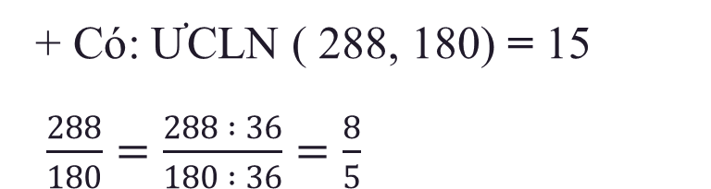
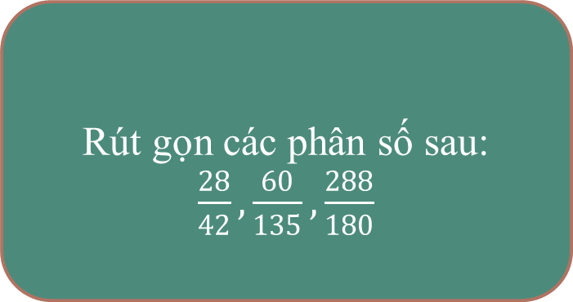
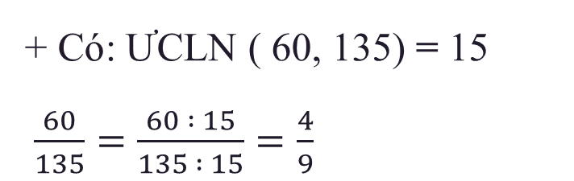
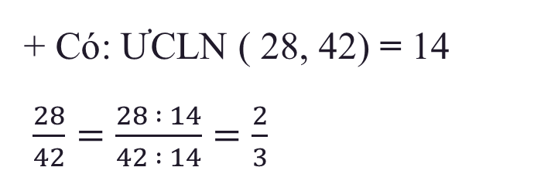
Bài 4:
Rút gọn các phân số sau: $\frac{28}{42}, \frac{60}{135},\frac{288}{180}$
+ Có: ƯCLN ( 28, 42) = 14
$\frac{28}{42}=\frac{28 : 14}{42 : 14}=\frac{2}{3}$
+ Có: ƯCLN ( 60, 135) = 15
$\frac{60}{135}=\frac{60 : 15}{135 : 15}=\frac{4}{9}$
+ Có: ƯCLN ( 288, 180) = 15
$\frac{288}{180}=\frac{288 : 36}{180 : 36}=\frac{8}{5}$

Slide 8
BÀI 5:
Chị Lan có ba đoạn dây ruy bằng màu khác nhau với độ dài lần lượt là 140 cm, 168 cm và 210cm. Chị muốn cắt cả ba đoạn dây đó thành những đoạn ngắn hơn có cùng chiều dài để làm nơ trang trí mà không bị thừa ruy bằng. Tính độ dài lớn nhất có thể của mỗi đoạn dây ngắn được cắt ra (độ dài mỗi đoạn dây ngắn là một số tự nhiên với đơn vị là xăng-ti-mét). Khi đó, chị Lan có được bao nhiều đoạn dây ruy bằng ngắn?

Slide 9
Giải:
Gọi độ dài lớn nhất có thể của dây ruy băng là x ( cm)
Theo bài ra => x = ƯCLN ( 140, 168, 210) =
Ta có: 140 = 2² . 5 . 7
168 = 2³ . 3 . 7
210 = 2 . 3 . 5 . 7
=> ƯCLN(140, 168, 210) = 2 . 7 = 14.
=> Độ dài lớn nhất có thể của mỗi đoạn dây ngắn được cắt ra là: 14 cm.
- Mỗi đoạn dây khác nhau có thể cắt được số đoạn dây ngắn là:
Đoạn dây dài 140 cm cắt được: 140 : 14 = 10 (đoạn).
Đoạn dây dài 168 cm cắt được: 168 : 14 = 12 (đoạn).
Đoạn dây dài 210 cm cắt được: 210 : 14 = 15 (đoạn).
- Số đoạn dây nuy băng ngắn chị Lan có được là:
10 + 12 + 15 = 37 (đoạn dây).
Vậy chị Lan có được tổng cộng 37 đoạn dây nuy băng ngắn sau khi cắt.

Slide 10
Chúc các em học tốt !!!
Thank

